Slide 1
Des fractions aux nombres décimaux

Slide 2
Objectifs de formations pour les enseignants
Développer la maitrise didactique de la construction des savoirs relatifs aux nombres décimaux
Développer le sens critique sur des progressions ou programmations « clé en main »
Développer la formation à l’utilisation des manuels
Apporter un élément de culture commune
Questionner ses gestes professionnels
Donner envie de modifier sa pratique
Notes:
● Obj 1 :
une introduction des décimaux par les fractions décimales mais une entrée rapide dans l'écriture à virgule des nombres décimaux
les fractions décimales ne soient pas juste une entrée, mais soient être présentes tout au long des trois années du cycle en invitant les élèves à passer régulièrement d'une écriture à l'autre en fonction des besoins
● Obj 2 : disposer d’indicateurs et connaitre les préconisations
● Obj 3 : CNESCO : « permettre aux enseignants de connaître et de comprendre la diversité de l’offre en visant, d’une part, l’appropriation des contenus des manuels au regard des préconisations et travaux de recherche et, d’autre part, l’acquisition d’une posture réflexive sur l’utilisation du manuel scolaire. »

Slide 3
1.LES DOCUMENTS D'Accompagnement : Un plan commun
Introduction
Objectifs
Progressivité des apprentissages
Stratégies d’enseignement (éléments pouvant servir pour enseigner)
Exemples de situation d’apprentissage.
Une volonté de produire des documents d’accompagnement accessibles à tout PE.
Notes:
5 parties

Slide 4
CYCLE II http://eduscol.education.fr/cid102696/ressources-maths-cycle-2.html | CYCLE III http://eduscol.education.fr/cid101461/ressources-maths-cycle-3.html
LE CALCUL AUX CYCLES 2 ET 3 http://cache.media.eduscol.education.fr/file/Nombres_et_calculs/99/2/RA16_C2C3_MATH_math_calc_c2c3_N.D_600992.pdf
LE CALCUL EN LIGNE AU CYCLE II http://cache.media.eduscol.education.fr/file/Mathematiques/87/9/RA16_C2_MATHS_calcul_en_ligne_587879.pdf |  | LE CALCUL EN LIGNE AU CYCLE III http://cache.media.eduscol.education.fr/file/Nombres_et_calculs/00/2/RA_16_C3_MATH_calcul_ligne_c3_N.D_601002.pdf
 |  | FRACTIONS ET NOMBRES DÉCIMAUX AU CYCLE III http://cache.media.eduscol.education.fr/file/Fractions_et_decimaux/60/1/RA16_C3_MATH_frac_dec_doc_maitre_V2_681601.pdf Annexe1découverte des fractions http://cache.media.education.gouv.fr/file/Fractions_et_decimaux/41/8/RA16_C3_MATH_frac_dec_annexe_2_673418.pdf Annexe2 de la fraction simple à la fraction décimale http://cache.media.education.gouv.fr/file/Fractions_et_decimaux/41/8/RA16_C3_MATH_frac_dec_annexe_2_673418.pdf Annexe3 introduction de l’écriture à virgule - Annexe4 la glissière à nombre http://cache.media.education.gouv.fr/file/Fractions_et_decimaux/42/0/RA16_C3_MATH_frac_dec_annexe_3_673420.pdf Annexe4 le glisse nombre http://cache.media.education.gouv.fr/file/Fractions_et_decimaux/42/2/RA16_C3_MATH_frac_dec_annexe_4_673422.pdf Annexe5 le guide âne http://cache.media.education.gouv.fr/file/Fractions_et_decimaux/42/4/RA16_C3_MATH_frac_dec_annexe_5_673424.pdf
GRANDEURS ET MESURES AU CYCLE II SEANCE SUR LES MASSES http://cache.media.eduscol.education.fr/file/Mathematiques/69/5/RA16_C2_MATHS_grandeur_et_mesures_doc_maitre_587695.pdf http://cache.media.eduscol.education.fr/file/Mathematiques/25/8/RA16_C2_MATHS_grandeur_et_mesures_masses_635258.pdf |  | GRANDEURS ET MESURES AU CYCLE III SEANCE SUR LES PERIMETRES ET LES AIRES http://cache.media.eduscol.education.fr/file/Mathematiques/16/8/RA16_C3_MATH_grand_mesur_N.D_609168.pdf
 |  | RESOUDRE DES PROBLEMES DE PROPORTIONNNALITE AU CYCLE III http://cache.media.eduscol.education.fr/file/Proportionnalite/95/5/RA16_C3_MATH_doc_maitre_proport_N.D_576955.pdf
INITIATION A LA PROGRAMMATION AU CYCLES II ET III http://cache.media.eduscol.education.fr/file/Initiation_a_la_programmation/92/6/RA16_C2_C3_MATH_inititation_programmation_doc_maitre_624926.pdf

Slide 5
2. DES Fractions AUX nombres décimaux
2.1.TESTONS NOS CONNAISSANCES
2.2. POUR COMPRENDRE QUELQUES ONBSTACLES
2.3.DE QUOI PARLE-t- ON?

Slide 6
2.1.TESTONS NOS CONNAISSANCES
 | $$\frac{49}{14}$$ | $$√2$$ | $$\frac{28}{4}$$ | $$π$$ | 7,52 | $$\sqrt{5}+4$$
Entier
Décimal
Rationnel
Irrationnel
Réel

Slide 7
 | $$\frac{49}{14}$$ | $$√2$$ | $$\frac{28}{4}$$ | $$π$$ | 7,52 | $$\sqrt{5}+4$$
Entier |  |  | x |  |  | x
Décimal | x |  | x |  | x | x
Rationnel | x |  | x |  | x | x
Irrationnel |  | x |  | x
Réel | x | x | x | x | x | x

Slide 9
POUR COMPRENDRE QUELQUES OBSTACLES : QUIZZ
Un entier est d'autant plus grand qu'il a un plus grand nombre de chiffres
Faux pour les décimaux : le nombre de chiffres d'un nombre n'est pas un indicateur de sa grandeur
Multiplier augmente
(parfois vrai, parfois faux pour les décimaux) ;
Diviser diminue
(parfois vrai, parfois faux pour les décimaux). Rupture de sens pour la multiplication
Le chiffre des unités n'est pas le dernier
le précédent d'un nombre n'a pas de sens
les entiers nous font aller dans l' infiniment grand, les décimaux vers l' infiniment grand et
Aussi l' infiniment petit – notion d'infinité dans un intervalle : que se passe-t-il tout près du 0 ?
Notes:
un entier est d'autant plus grand qu'il a un plus grand nombre de chiffres (faux pour les décimaux):
le nombre de chiffres d'un nombre n'est pas un indicateur de sa grandeur
 multiplier augmente (parfois vrai, parfois faux pour les décimaux) ; diviser diminue (parfois vrai, parfois faux pour les décimaux). Rupture de sens pour la multiplication
 Le chiffre des unités n'est pas le dernier
 Le précédent d'un nombre n'a pas de sens
 Les entiers nous font aller dans l' infiniment grand, les décimaux vers l' infiniment grand et aussi l' infiniment petit – Notion d'infinité dans un intervalle :
Que se passe-t-il tout près du 0 ?

Slide 10
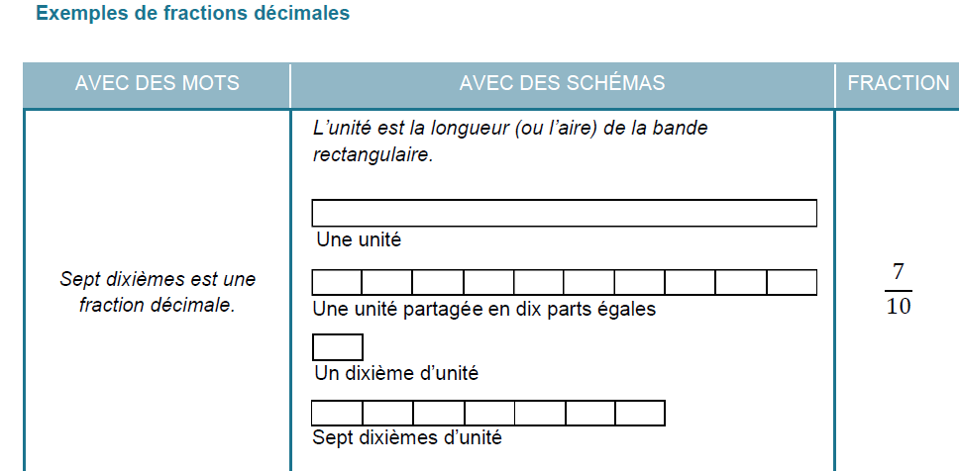
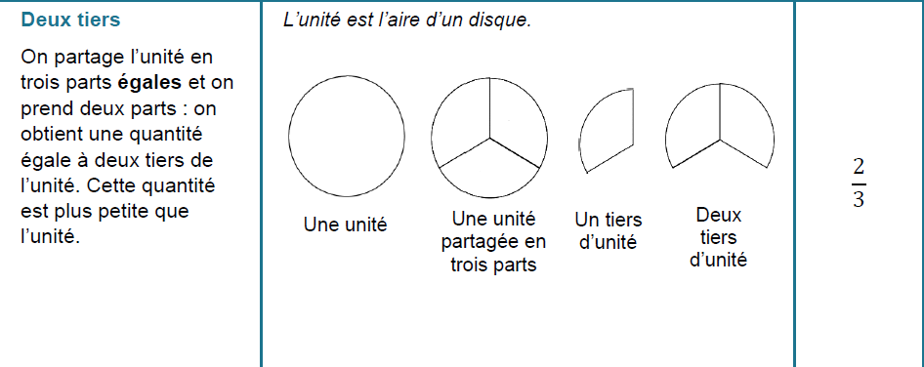
2.2.de quoi parle t-on?
fraction décimale : on étend la fraction simple au cas où le partage se fait en 10, 100, 1000, …
fraction simple : conçue comme représentant un partage de l’unité
A noter l’importance de nommer et de représenter les fractions de différentes façons (et plusieurs fois).
Les nombres que l’on peut écrire sous forme d’une fraction sont des nombres rationnels

Slide 11
2.2 de quoi parle t-on ?
En 6ème la fraction conçue comme quotient $\frac{a}{b}$ :
a est un nombre entier
B est un nombre entier
Et a/b est le nombre qui multiplié par b donne a
Un nombre décimal est un nombre qui peut s’écrire sous la forme d’une fraction décimale.
Le nombre décimal qui se dit « Trois-cent-dix-huit centièmes » est aussi « trois unités un dixième et huit centièmes »
Puis s’écrit en respectant le principe de la numération décimale de position : 3,18
se dit 3 unités 1 dixième et 8 centièmes ou 318 centièmes
Notes:
En 6ème une fraction est une division non effectuée entre deux nombres entiers.
Si le numérateur ou dénominateur ne sont pas des nombres entiers, on ne parle plus d’une fraction mais d’une écriture fractionnaire 2,5/10

Slide 12
3. DES CONSTATS AUX GESTES PROFESSIONNELS ET AUX PROGRAMMATIONS
3.1. LE BILAN DES ACQUIS (CNESCO)
3.2. ETUDE DE MANUELS DE MATHEMATIQUES E. MOUNIER ET M. PRIOLET
3.3. Analyse de programmations disponibles sur le net
3.4. COMPARAISONS AVEC LA PROGRAMMATON DE GENEVILLIERS
3.5. ANALYSE DE VIDEO

Slide 13
3.1. BILAN DES ACQUIS (extraits de la conférence du consensus nombres et calcul CNESCO)
Un quart des élèves (respectivement un tiers) arrivant en sixième hors éducation prioritaire (Respectivement en éducation prioritaire) ne savent pas écrire un "grand nombre".
A l’arrivée en 6ème, moins d’un élève sur deux réussit à passer d’une représentation à une autre pour Un nombre décimal (de l’écriture décimale 3 À une écriture fractionnaire et vice-versa).
Concernant la comparaison de deux nombres décimaux, leur assimilation aux nombres entiers - et même simplement à leur écriture - suffit aux élèves pour dire que 73,34 est plus petit que 73,81, mais fait obstacle dans le cas de la comparaison de deux nombres comme 150,65 et 150,7.
http://www.cnesco.fr/fr/numeration/bilan-des-acquis/

Slide 14
3.2. EXEMPLES d’ERREURS OBSERVEES

Slide 15
3.2. ETUDE DES MANUELS SCOLAIRES E. MOUNIER ET M. PRIOLET (extraits)
L’étude réalisé en janvier 2015 (48 manuels scolaires de 10 collections de mathématiques) montre :
Une profusion de manuels, parfois sans auteur spécialiste de la didactique des mathématiques
Des variations très importantes selon les collections :
En CE2, la place accordée au domaine « Nombres et calculs » peut varier de 37 % du total de la pagination à 67 % selon le manuel scolaire choisi.
Un manuel de CM1 introduit les fractions en octobre et leur consacre 8 séances, alors qu’un autre manuel les introduit en février et leur consacre 21 séances….
Le cahier d’exercices (appelé « support-fichier »), oriente de manière très importante le travail des élèves qui sont contraints d’entrer les réponses dans un format unique, dans un espace souvent très limité qui réserve peu de place pour la recherche et des essais de différentes procédures. http://www.cnesco.fr/fr/numeration/manuels-scolaires/
Extrait ( à choisir) de la Vidéo PRIOLET et MOUNIER ( selon le temps disponible)

Slide 16
3.3. ANALYSE DE PROGRAMMATIONS
Dégager les caractéristiques des programmations fournies puis comparer les par rapport aux recommandations du jury (conférence du consensus nombres et calcul) http://www.cnesco.fr/wp-content/uploads/2015/11/Recommandations-du-jury.pdf et aux repères de progressivité des programmes (voir tableaux synoptiques fournis). Quelles conclusions?
 | Manuels/ Programmations observé(e)s
Indicateurs | la classe de Mallaury CM1 et CM2 | MamaîtresseCM1 et CM2 | Extrait de Gennevilliers
Place dans l’année de l’introduction des fractions et des fractions décimales
Durée d’exposition (nombre de séances consacrées aux « fractions et décimaux », nombre de périodes)
Nombre de séances qui précédent l’apparition de l’écriture à virgule
Nombre de séances qui suivent l’apparition de l’écriture à virgule
Place dans l’année (période) de l’introduction et de l’utilisation de l’écriture à virgule
(…)
Notes:
- apprentissage pensé en termes d’étapes successives (entiers puis fractions puis …)
- pas assez de temps consacré au nombre décimal (repoussé en fin de période en CM1, en milieu d’année en CM2)
- peu de temps passé sur les fractions (vocabulaire, quelques représentations, ex technique).
- Notion d’unité insuffisamment conscientisé et travaillée
- introduction du nombre décimal/définition
- oralisation peu présente
- passage fractions décimale/décimaux peu travaillé et entretenu, tableau de numération omniprésent
- méconnaissance mutuelle écoel-collège
- tendance à revenir à un séquençage des connaissances par année
- recul par rapport aux manuels
- progression vs programmation

Slide 17
3. ELABORER UNE PROGRAMMATION A partir des différents éléments proposés
 | P1 | P2 | P3 | P4 | P5
CM1
CM2
6ème
PLACER LES ELEMENTS PROPOSES AU BON ENDROIT AFIN DE REALISER UNE POGRAMMATION TENANT COMPTE DES RECOMMANDATIOS ET DES PROGRAMMES.
Exemple -Elément 1. Composer, décomposer les nombres entiers jusqu’à 1 000 000.
Comparer, ranger, encadrer des grands nombres entiers, les repérer et les placer sur une demi-droite graduée adaptée.
Notes:
Points de vigilance : respecter la progression chronologique : fractions→fractions décimales→ décimaux (cf repères de progressivité) + les recommandations. Par ailleurs réfléchir aux situations types :
• Une même situation pourra être placée à différents moments sur le cycle : idée de rebrassage/enrichissement/retroaction permettant de montrer l’apprentissage autrement que comme des étapes successives et sans lien les unes avec les autres (traitement des fractions/fractions décimales/nombres décimaux de façon trop segmentée)
• Choisir et varier les activités selon la focale des compétences développées, en particulier la compétence représenter : produire et utiliser diverses représentations des fractions simples et des nombres décimaux.
Ce peut être l’occasion de montrer en quoi cette compétence est essentielle dans la construction du sens du nombre.
• Choisir les activités afin de montrer des liens avec d’autres domaines (calcul, grandeurs et mesures, calcul en ligne)

Slide 18
3.4. analyse de pratique
Documents
Documents des élèves
Vidéo + grille de prise de notes
Précautions
Présentation de la vidéo et du contexte
Consigne
Appréhender le document élève et faire les exercices 1 et 3
Regarder la vidéo et repérer individuellement
Ce qui est commun avec votre propre pratique
Ce que vous trouvez positif dans la pratique observée
Ce qui vous pose question
Ce que vous apporteriez comme conseil(s)

Slide 19
CONCLUSIONS
Des séquences très structurées : introduction d’une notion, compréhension de ce qui est en jeu, institutionnalisation dans les « cahiers de savoirs », temps de renforcement, vérification de l’acquisition des savoirs visés par tous, évaluation.
Optimiser le temps pendant lequel les élèves font effectivement des mathématiques pendant chaque séance.
Centration sur l’accompagnement individuel de tous les élèves pendant les temps de résolution d’exercices ou de problèmes : faire en sorte que les élèves les plus fragiles comme ceux ayant le plus d’appétence pour les mathématiques soient actifs et acquièrent de nouvelles compétences, s’assurer que tous les élèves puissent réaliser certaines tâches en fournissant éventuellement l’accompagnement nécessaire

Slide 20
D’autres OUTILS

Slide 21
D’autres aides

